Slide 1
台中公園
五年六班 20號 杜凱宸
指導老師 姜明雄

Slide 2
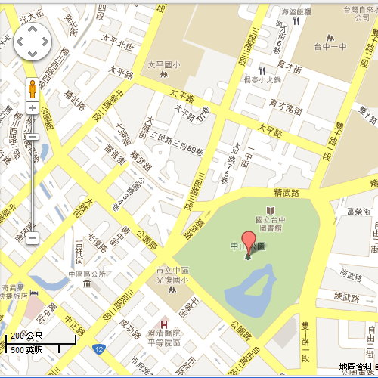
台中公園的地理位置
公園位於精武路、雙十路、公園路之間

Slide 3
公園裡的主角-湖心亭
圖片來源：作者
湖心亭入口

Slide 4
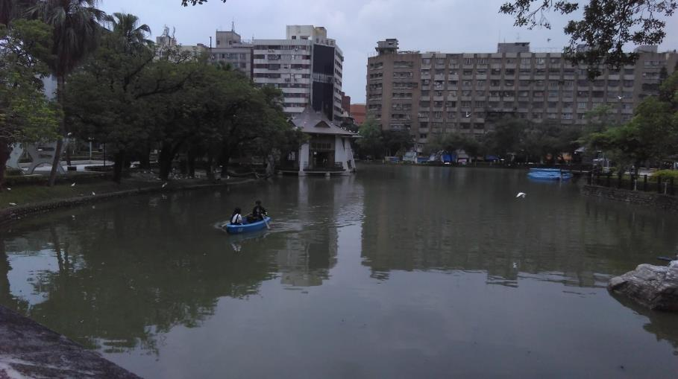
公園裡的主角-湖心亭
圖片來源：作者

Slide 5
湖心亭的外型是台中市徽？
圖片來源：台中市政府
台中市徽

Slide 6
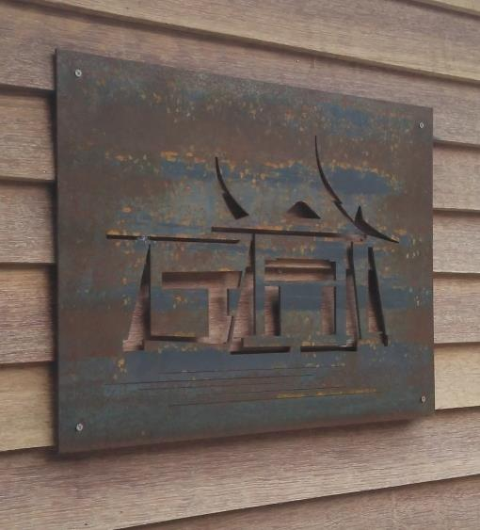
湖心亭的外型是台中市徽？
湖心亭入口的標誌
圖片來源：作者

Slide 7
湖心亭的歷史
圖片來源：作者

Slide 8
閑院宮載仁親王
圖片來源：維基百科

Slide 9
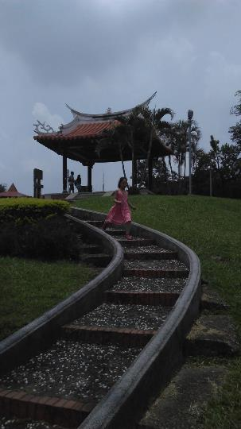
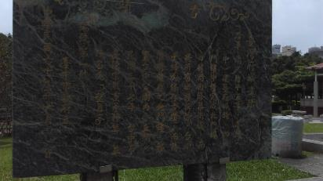
公園古蹟-望月亭
圖片來源：作者

Slide 10
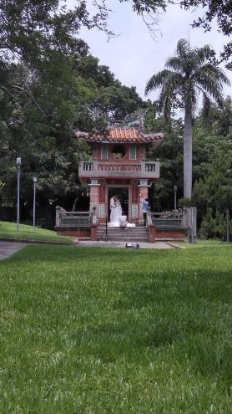
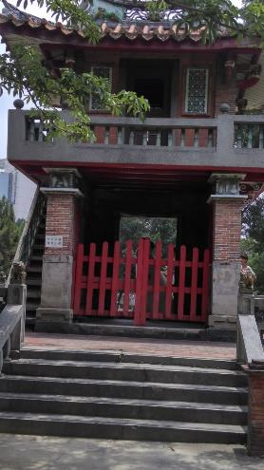
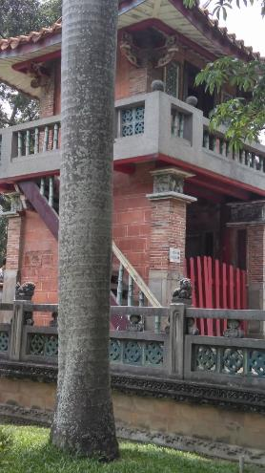
公園古蹟-更樓
更樓原為台中仕紳吳鸞旂公館之正門門樓
圖片來源：作者

Slide 11
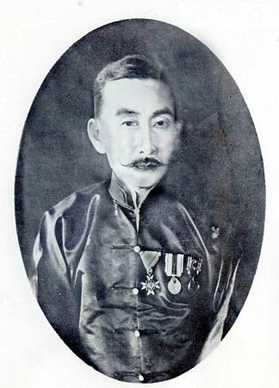
吳鸞旂
在台中建省時期,台灣首任巡撫劉銘傳任命吳鸞旂為總理。
圖片來源:隨意窩日誌

Slide 12
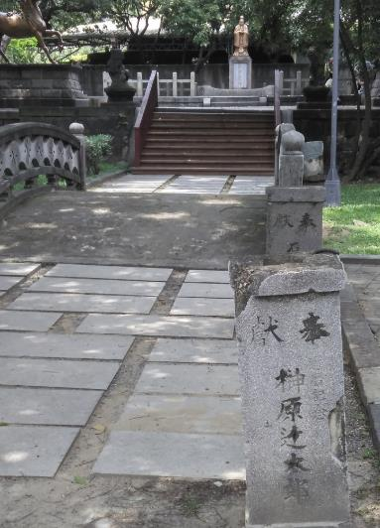
公園古蹟- 台中第一神社
台中公園內的台中神社遺跡。
正殿中央改為孔子像。
圖片來源：作者

Slide 13
公園古蹟- 台中第一神社
台中公園內的台中神社遺跡。
圖片來源：作者

Slide 14
公園一景-中正橋
於民國63年竣工
圖片來源：作者

Slide 15
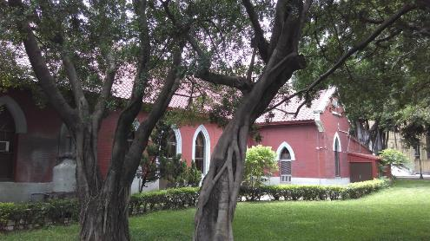
公園角落-思恩堂
這是一座基督教教堂，
位置在雙十路上。
圖片來源：作者

Slide 16
公園的動物
圖片來源：作者

Slide 17
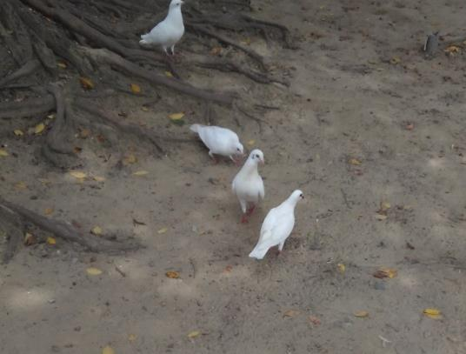
公園的動物
圖片來源：作者

Slide 18
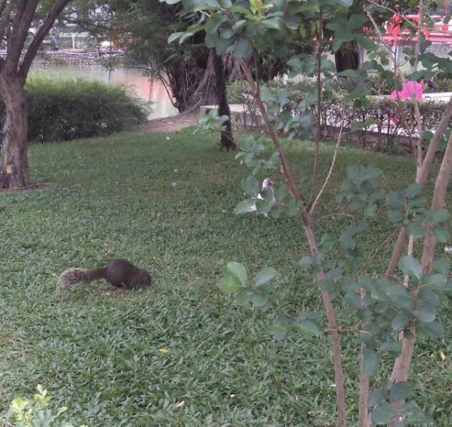
公園的動物
圖片來源：作者

Slide 19
The End

